Slide 1

求识学苑整理
公众平台：qiusxy2016
加入我们，一起学习，一起成长；
路漫漫而修远兮，吾将上下而求索。

Slide 2
第1章 程序设计和C语言
1.1 什么是计算机程序
1.2 什么是计算机语言
1.3 C语言的发展及其特点
1.4 最简单的C语言程序
1.5 运行C程序的步骤与方法
1.6 程序设计的任务

Slide 3
计算机的硬件组成
外设
存储器
输入设备
辅助存储器
输出设备
主存储器
运算器
控制器
控制
CPU
数据
地址或指令
主机

Slide 4
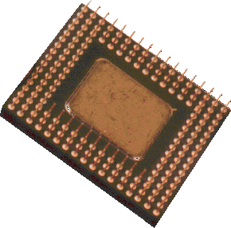
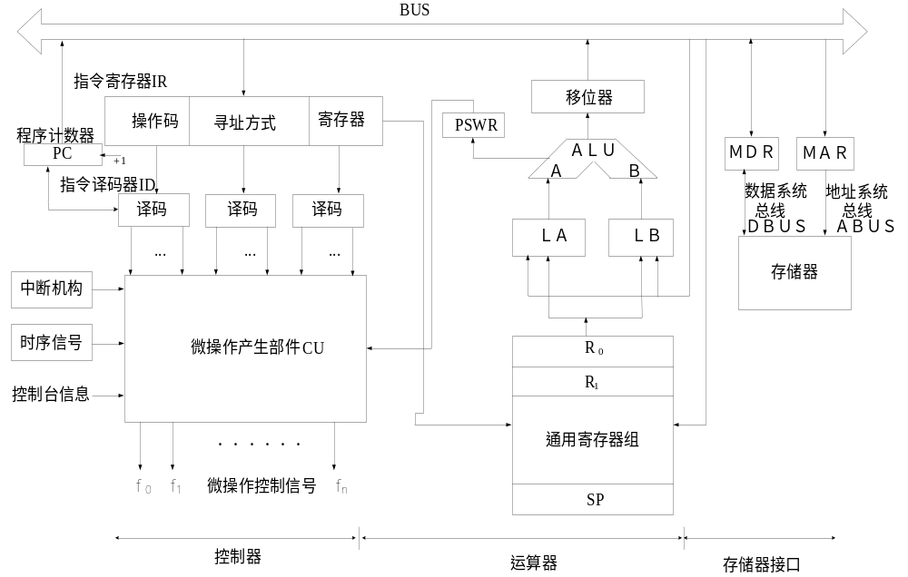
中央处理器的组成

Slide 5
取指令阶段各个操作示意图
1.将PC的内容(假设2000)送至MAR，并送地址总线AB。
2.由控制单元CU经控制总线CB向存储器发read命令。
3.从主存中取出的指令(ADD)通过数据总线DB送到MDR。
4.将MDR的内容(ADD)送至IR中。
5.PC+1(2000+1=2001)，为取下一条指令做好准备。
4. ADD
1. 2000
5. 2000+1=2001
3. ADD
2. Read

Slide 6
执行指令阶段各个操作示意图
1. 将被加数R₀内容送至暂存器LA 。
2. 将加数R₁内容送至暂存器LB。
3. CU向ALU发“ADD”控制信号，使LA的内容与LB的内容相加，将运算结果送至R₀
3. 结果
3. ADD
1. R₀
2. R₁

Slide 7

1.1 什么是计算机程序
程序：一组计算机能识别和执行的指令
只要让计算机执行这个程序，计算机就会自动地、有条不紊地进行工作
计算机的一切操作都是由程序控制的，离开程序，计算机将一事无成

Slide 8
1.2 什么是计算机语言
计算机语言：人和计算机交流信息的、计算机和人都能识别的语言

Slide 9
1.2 什么是计算机语言
低级语言
计算机语言发展阶段：
  机器语言（由0和1组成的指令）
  符号语言（用英文字母和数字表示指令）
  高级语言（接近于人的自然语言和数学语言）
    面向过程的语言
    （非结构化的语言、结构化语言）
    面向对象的语言

Slide 10
1.3 C语言的发展及其特点
C语言是国际上广泛流行的计算机高级语言。
C语言的发展：
具有多种数据类型
BCPL语言
B语言
C语言
精练、接近硬件，但
过于简单, 无数据类型

Slide 11
1.3 C语言的发展及其特点
最初的C语言只是为描述和实现UNIX操作系统提供一种工作语言而设计的。

Slide 12
1.3 C语言的发展及其特点
1983年，美国国家标准协会(ANSI)成立了一个委员会，根据C语言问世以来各种版本对C语言的发展和扩充，制定了第一个C语言标准草案(’83 ANSI C)。

Slide 13
1.3 C语言的发展及其特点
1989年，ANSI公布了一个完整的C语言标准—ANSI X3.159-1989(常称ANSI C，或C89)。

Slide 14
1.3 C语言的发展及其特点
1990年，国际标准化组织ISO(International Standard Organization) 接受C89作为国际标准ISO/IEC 9899:1990，它和ANSI的C89基本上是相同的。

Slide 15
1.3 C语言的发展及其特点
1995年，ISO对C90作了一些修订，1999年，ISO又对C语言标准进行修订，在基本保留原来的C语言特征的基础上，针对应用的需要，增加了一些功能，尤其是C++中的一些功能，命名为ISO/IEC 9899:1999。

Slide 16
1.3 C语言的发展及其特点
2001、2004年先后进行了两次技术修正（TC1和TC2）。
ISO/IEC 9899:1999(及其技术修正)被称为 C99。
C99是C89(及1995基准增补1)的扩充。

Slide 17
1.3 C语言的发展及其特点
本书的叙述以C99标准为依据（对C99新增加的功能作特别的说明）。
目前不同软件公司提供的各C语言编译系统多数并未完全实现C99建议的功能
本书中程序基本上都可以在目前所用的编译系统(如VC++ 6.0，Turbo C++ 3.0,GCC)上编译和运行。

Slide 18
1.3 C语言的发展及其特点
C语言是一种用途广泛、功能强大、使用灵活的过程性(procedural)编程语言，既可用于编写应用软件，又能用于编写系统软件。因此C语言问世以后得到迅速推广。

Slide 19
1.3 C语言的发展及其特点
C语言主要特点：
  语言简洁、紧凑，使用方便、灵活。
    只有37个关键字、9种控制语句
    程序书写形式自由，源程序短

Slide 20
1.3 C语言的发展及其特点
C语言主要特点：
  运算符丰富。
    有34种运算符
    把括号、赋值、强制类型转换等都作为运算符处理
    表达式类型多样化

Slide 21
1.3 C语言的发展及其特点
C语言主要特点：
  数据类型丰富。
    包括:整型、浮点型、字符型、数组类型、指针类型、结构体类型、共用体类型
    C99又扩充了复数浮点类型、超长整型(long long)、布尔类型(bool)
    指针类型数据，能用来实现各种复杂的数据结构(如链表、树、栈等)的运算。

Slide 22
1.3 C语言的发展及其特点
C语言主要特点：
  具有结构化的控制语句
    如if…else语句、while语句、do…while语句、switch语句、for语句
    用函数作为程序的模块单位，便于实现程序的模块化
    C语言是完全模块化和结构化的语言

Slide 23
1.3 C语言的发展及其特点
C语言主要特点：
  语法限制不太严格，程序设计自由度大。
    对数组下标越界不做检查
    对变量的类型使用比较灵活，例如，整型量与字符型数据可以通用
    C语言允许程序编写者有较大的自由度，因此放宽了语法检查

Slide 24
1.3 C语言的发展及其特点
C语言主要特点：
  允许直接访问物理地址，能进行位操作，可以直接对硬件进行操作
    C语言具有高级语言的功能和低级语言的许多功能，可用来编写系统软件
    这种双重性，使它既是成功的系统描述语言，又是通用的程序设计语言

Slide 25
1.3 C语言的发展及其特点
C语言主要特点：
  用C语言编写的程序可移植性好。
    C的编译系统简洁，很容易移植到新系统
    在新系统上运行时，可直接编译“标准链接库”中的大部分功能，不需要修改源代码
    几乎所有计算机系统都可以使用C语言

Slide 26
1.3 C语言的发展及其特点
C语言主要特点：
  生成目标代码质量高，程序执行效率高。

Slide 27
1.4最简单的C语言程序
1.4.1 最简单的C语言程序举例
1.4.2 C语言程序的结构

Slide 28

1.4.1 最简单的C语言程序举例
例1.1 要求在屏幕上输出以下一行信息。
This is a C program.
解题思路：
在主函数中用printf函数原样输出以上文字。

Slide 29
1.4.1 最简单的C语言程序举例
#include <stdio.h>
int main( )
{
printf (”This is a C program.\n”);
return 0;
}
C程序必须有一个 main 函数
函数的名字，表示主函数

Slide 30
1.4.1 最简单的C语言程序举例
#include <stdio.h>
int main( )
{
printf (”This is a C program.\n”);
return 0;
}
主函数类型

Slide 31
1.4.1 最简单的C语言程序举例
#include <stdio.h>
int main( )
{
printf (”This is a C program.\n”);
return 0;
}
函数体

Slide 32
1.4.1 最简单的C语言程序举例
#include <stdio.h>
int main( )
{
printf (”This is a C program.\n”);
return 0;
}
输出函数
输出语句

Slide 33

1.4.1 最简单的C语言程序举例
#include <stdio.h>
int main( )
{
printf (”This is a C program.\n”);
return 0;
}
输出语句

Slide 34
1.4.1 最简单的C语言程序举例
#include <stdio.h>
int main( )
{
printf (”This is a C program.\n”);
return 0;
}
换行符

Slide 35
1.4.1 最简单的C语言程序举例
#include <stdio.h>
int main( )
{
printf (”This is a C program.\n”);
return 0;
}
当main函数执行结束前
将整数0作为函数值

Slide 36
1.4.1 最简单的C语言程序举例
#include <stdio.h>
int main( )
{
printf (”This is a C program.\n”);
return 0;
}
用到函数库中的输入输出函数时
表示语句结束

Slide 37
1.4.1 最简单的C语言程序举例
C语言允许用两种注释方式：
//：单行注释
  可单独占一行
  可出现在一行中其他内容的右侧
/*……*/：块式注释
  可包含多行

Slide 38
例1.2 求两个整数之和。
解题思路：
  设置3个变量
  a和b用来存放两个整数
  sum用来存放和
  用赋值运算符“=”把结果传送给sum

Slide 39
#include <stdio.h>
int main( )
{
int a,b,sum;
a = 123;
b = 456;
sum = a + b;
printf(”sum is %d\n”,sum);
return 0;
}
定义整型变量a,b,sum
对变量a,b赋值
将a与b的和赋给sum

Slide 40
#include <stdio.h>
int main( )
{
int a,b,sum;
a = 123;
b = 456;
sum = a + b;
printf(”sum is %d\n”,sum);
return 0;
}
用sum的值替代
希望输出的字符

Slide 41
例1.3求两个整数中的较大者。
解题思路：
  用一个函数实现求两个整数中的较大者
  在主函数中调用此函数并输出结果

Slide 42
#include <stdio.h>
int main( )
{
int max(int x,int y);
int a,b,c;
scanf(”%d,%d”,&a,&b);
c = max(a,b);
printf("max=%d\n",c);
return 0;
}
max函数
int max(int x,int y)
{
int z;
if (x > y) z = x;
else z = y;
return(z);
}
主函数

Slide 43
#include <stdio.h>
int main( )
{
int max(int x,int y);
int a,b,c;
scanf(”%d,%d”,&a,&b);
c = max(a,b);
printf("max=%d\n",c);
return 0;
}
将x和y中较大者值返回给主函数
int max(int x,int y)
{
int z;
if (x > y) z = x;
else z = y;
return(z);
}

Slide 44
#include <stdio.h>
int main( )
{
int max(int x,int y);
int a,b,c;
scanf(”%d,%d”,&a,&b);
c = max(a,b);
printf("max=%d\n",c);
return 0;
}
int max(int x,int y)
{
int z;
if (x > y) z = x;
else z = y;
return(z);
}

Slide 45
#include <stdio.h>
int main( )
{
int max(int x,int y);
int a,b,c;
scanf(”%d,%d”,&a,&b);
c = max(a,b);
printf("max=%d\n",c);
return 0;
}
因max函数的定义在main函数之后，需声明
int max(int x,int y)
{
int z;
if (x > y) z = x;
else z = y;
return(z);
}

Slide 46
#include <stdio.h>
int main( )
{
int max(int x,int y);
int a,b,c;
scanf(”%d,%d”,&a,&b);
c = max(a,b);
printf("max=%d\n",c);
return 0;
}
输入函数
int max(int x,int y)
{
int z;
if (x > y) z = x;
else z = y;
return(z);
}

Slide 47
#include <stdio.h>
int main( )
{
int max(int x,int y);
int a,b,c;
scanf(”%d,%d”,&a,&b);
c = max(a,b);
printf("max=%d\n",c);
return 0;
}
输入语句
int max(int x,int y)
{
int z;
if (x > y) z = x;
else z = y;
return(z);
}

Slide 48
#include <stdio.h>
int main( )
{
int max(int x,int y);
int a,b,c;
scanf(”%d,%d”,&a,&b);
c = max(a,b);
printf("max=%d\n",c);
return 0;
}
输入的数据放到a,b中
输入格式
int max(int x,int y)
{
int z;
if (x > y) z = x;
else z = y;
return(z);
}
a的地址

Slide 49
#include <stdio.h>
int main( )
{
int max(int x,int y);
int a,b,c;
scanf(”%d,%d”,&a,&b);
c = max(a,b);
printf("max=%d\n",c);
return 0;
}
调用max函数
int max(int x,int y)
{
int z;
if (x > y) z = x;
else z = y;
return(z);
}

Slide 50
#include <stdio.h>
int main( )
{
int max(int x,int y);
int a,b,c;
scanf(”%d,%d”,&a,&b);
c = max(a,b);
printf("max=%d\n",c);
return 0;
}
8
5
int max(int x,int y)
{
int z;
if (x > y) z = x;
else z = y;
return(z);
}
8
8

Slide 51
#include <stdio.h>
int main( )
{
int max(int x,int y);
int a,b,c;
scanf(”%d,%d”,&a,&b);
c = max(a,b);
printf("max=%d\n",c);
return 0;
}
8
5
int max(int x,int y)
{
int z;
if (x > y) z = x;
else z = y;
return(z);
}
8
8

Slide 52
#include <stdio.h>
int main( )
{
int max(int x,int y);
int a,b,c;
scanf(”%d,%d”,&a,&b);
c = max(a,b);
printf("max=%d\n",c);
return 0;
}
形式参数
实际参数
int max(int x,int y)
{
int z;
if (x > y) z = x;
else z = y;
return(z);
}

Slide 53
1.4.2 C语言程序的结构
C语言程序的结构特点：
1.一个程序由一个或多个源程序文件组成
  小程序往往只包括一个源程序文件
  例1.1，例1.2只有一个函数
  例1.3有两个函数
只包括一个源程序文件

Slide 54
1.4.2 C语言程序的结构
C语言程序的结构特点：
一个源程序文件中可以包括三个部分：
  预处理指令
  全局声明
  函数定义
#include <stdio.h>等
在函数之外进行的数据声明
每个函数用来实现一定的功能

Slide 55
1.4.2 C语言程序的结构
C语言程序的结构特点：
2.函数是C程序的主要组成部分
  一个C程序是由一个或多个函数组成的
  必须包含一个main函数（只能有一个）
  每个函数都用来实现一个或几个特定功能
  被调用的函数可以是库函数，也可以是自己编制设计的函数

Slide 56
1.4.2 C语言程序的结构
C语言程序的结构特点：
3.一个函数包括两个部分：
  函数首部
int max ( int x， int y )
函数的第1行
函数类型
函数名
参数类型
参数名

Slide 57
1.4.2 C语言程序的结构
C语言程序的结构特点：
3.一个函数包括两个部分：
  函数首部
int max ( int x， int y )
若函数无参，在括弧中写void或空括弧
int main( void) 或 int main()

Slide 58
1.4.2 C语言程序的结构
C语言程序的结构特点：
3.一个函数包括两个部分：
  函数体
    声明部分
      定义在本函数中所用到的变量
      对本函数所调用函数进行声明
    执行部分：由若干个语句组成，指定在函数中所进行的操作
可以没有声明部分

Slide 59
1.4.2 C语言程序的结构
C语言程序的结构特点：
3.一个函数包括两个部分：
  函数体
  void dump ( )
  { }
可以是空函数

Slide 60
1.4.2 C语言程序的结构
C语言程序的结构特点：
4. 程序总是从main函数开始执行
5. C程序对计算机的操作由C语句完成
  C程序书写格式是比较自由的
    一行内可以写几个语句
    一个语句可以分写在多行上
  为清晰起见，习惯上每行只写一个语句

Slide 61
1.4.2 C语言程序的结构
C语言程序的结构特点：
4. 程序总是从main函数开始执行
5. C程序对计算机的操作由C语句完成
6. 数据声明和语句最后必须有分号
7. C语言本身不提供输入输出语句
8. 程序应当包含注释，增加可读性

Slide 62
1.5 运行C程序的步骤与方法
1.上机输入和编辑源程序（.c文件）
2.对源程序进行编译（.obj文件）
3.进行连接处理（.exe文件）
4.运行可执行程序，得到运行结果
说明：以上过程参见下页图
附录A中有Visual C++ 6.0中编辑、
编译、连接和运行C程序的方法

Slide 63
C程序的上机操作过程
开始
源程序
.c
编辑
编译
目标程序
.obj
有
有错?
库函数和其他目标程序
无
连接
可执行程序.exe
执行
不正确
结果正确?
正确
结束

Slide 64
1.6 程序设计的任务
1.问题分析
对于接手的任务要进行认真的分析
研究所给定的条件
分析最后应达到的目标
找出解决问题的规律
选择解题的方法

Slide 65
1.6 程序设计的任务
1.问题分析
2.设计算法
设计出解题的方法和具体步骤

Slide 66
1.6 程序设计的任务
1.问题分析
2.设计算法
3.编写程序
4.对源程序进行编辑、编译和连接
5.运行程序，分析结果
  结果错了，程序肯定错
  结果对了，程序未必对

Slide 67
1.6 程序设计的任务
1.问题分析
2.设计算法
3.编写程序
4.对源程序进行编辑、编译和连接
5.运行程序，分析结果
6.编写程序文档

